Slide 1
과목_학년학기_단원 | suh_h_0401_04
차시명 | 04~05 평면도형을 뒤집어 볼까요
파일명 | suh_h_0401_04_0405
검토 | 담당
수학팀 | 박종민
문서 HISTORY
번호 | 버전 | 문서 작성일 | 내용 비고 | 작성자 (내선번호) | 검토자
1 | V 1.0 | 2022.2.2. | 문서 발생 | 김범수
2 | V 1.0 | 2022.2.18 | 1차 검수 |  | 박종민
3 | V 2.0 | 2022.2.18 | 2차 검수 |  | 김예림
4
5
6
7
8
9
10
11

Slide 2
학습 단계 | 자료명 |  | 프레임 수 | 교과서 정보 | 파일명 | 자료 형태
도입 | 애니 | [도입 애니메이션] 도장 만들기 | 1 | 수학 90쪽, 수학 익힘 64~65쪽 | suh_h_0401_04_0405_101_1.html | Html5(애니)
도입 | 생각 열기 | [생각 열기] 도장에 찍힌 글자가 바르지 않은 상황 이해하기 | 1 | 수학 90쪽, 수학 익힘 64~65쪽 | suh_h_0401_04_0405_102_1.html | Html5
도입 | 학습 목표 | 이번 시간에 배울 내용 | 1 |  | suh_h_0401_04_0405_103_1.html | Html5
전개 | 활동 1 | [활동 1] 글자를 뒤집으면 어떻게 되는지 알아보기 | 1 | 수학 90쪽, 수학 익힘 64~65쪽 | suh_h_0401_04_0405_201_1.html | Html5
전개 | 활동 2 | [활동 2] 도형을 뒤집으면 어떻게 되는지 알아보기 | 1 | 수학 91~92쪽, 수학 익힘 64~65쪽 | suh_h_0401_04_0405_202_1.html | Html5
전개 | 활동3 | [활동 3] 도형을 뒤집은 방향 맞히기 | 1 | 수학 92쪽, 수학 익힘 64~65쪽 | suh_h_0401_04_0405_203_1.html | Html5
전개 | 혼자 서도 척척 1 | [혼자서도 척척 1] 문제 1 | 1 | 수학 92쪽, 수학 익힘 64~65쪽 | suh_h_0401_04_0405_204_1.html | Html5
정리 | 핵심 정리 | 핵심 정리 | 1 |  | suh_h_0401_04_0405_301_1.html | Html5
정리 | 차시 예고 | 다음 시간에 배울 내용 | 1 |  | suh_h_0401_04_0405_302_1.html | Html5
평가 | 확인 문제 | 확인 문제 | 1 |  | suh_h_0401_04_0405_401_1.html | Html5
총 프레임 수 |  |  | 10

Slide 3
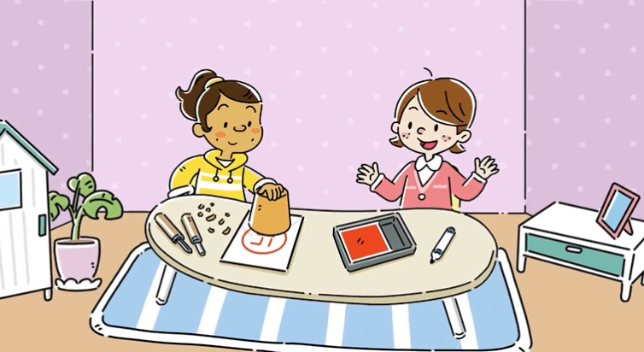

4-1
4. 평면도형의 이동
suh_h_0401_04_0405_101_1
04~05 평면도형을 뒤집어 볼까요
Θ Description & Function
[애니 DVD 개발물]
한대희 4-1 지도서\app\resource\contents\lesson04\ops\4\media\mp4
[애니 게이트 참고 화면]
도장 만들기
애니 파일명 | 4_2_1_ani.mp4

Slide 4

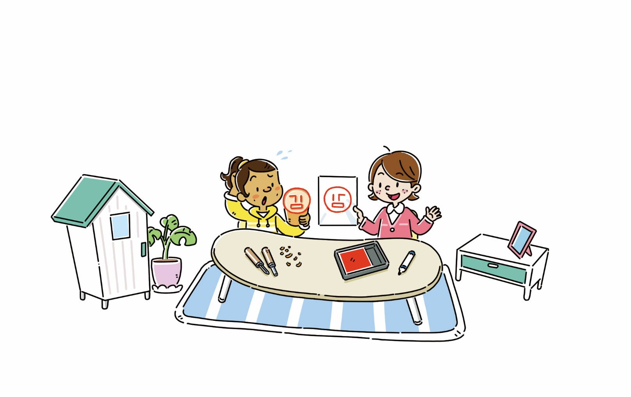


4-1
4. 평면도형의 이동
suh_h_0401_04_0405_102_1
04~05 평면도형을 뒤집어 볼까요
Θ Description & Function
다음 그림의 상황에 대하여 이야기해 봅시다.
탭 이벤트
확대 버튼 및 풀 팝업창(다음 슬라이드)
답 칸 클릭하면 답 나타남. 정답 확인 버튼은 정답 가리기로 토글 됨.
이미지 위에 말풍선 소스 사용. - 말풍선 안에 텍스트 크기 조절하여 텍스트 삽입.
흰색 바탕 이미지에 테두리 영역 없음. 마우스 오버 시 회색 테두리 효과 있음.
#1
물음 1
물음 2
물음 3
물음 4
#4
그림은 어떤 상황인가요?
도장에 글자를 똑바로 새겨서 찍었더니 글자가 바르지 않게 나왔어.
도장에 글자 ‘김‘을 새겨 종이에 찍었습니다.
그럼 도장에 글자를 어떻게 새겨야 될까?
#2
#5
#3
삽화 파일명 | LH 서버 > 원본 삽화 폴더 > 4단원 > (도입)4-1-4(4,5차시).PSD

Slide 5

4-1
4. 평면도형의 이동
suh_h_0401_04_0405_102_1
04~05 평면도형을 뒤집어 볼까요
Θ Description & Function
도장에 글자를 똑바로 새겨서 찍었더니 글자가 바르지 않게 나왔어.
그럼 도장에 글자를 어떻게 새겨야 될까?
< 확대 버튼 클릭 시 나타나는 화면>
삽화 파일명 | LH 서버 > 원본 삽화 폴더 > 4단원 > (도입)4-1-4(4,5차시).PSD

Slide 6
4-1
4. 평면도형의 이동
suh_h_0401_04_0405_102_1
04~05 평면도형을 뒤집어 볼까요
Θ Description & Function
다음 그림의 상황에 대하여 이야기해 봅시다.
답 칸 클릭하면 답 나타남. 정답 확인 버튼은 정답 가리기로 토글 됨.
물음 1
물음 2
물음 3
물음 4
도장에 글자를 어떻게 새겨 넣었나요?
도장에 글자를 똑바로 새겨서 찍었더니 글자가 바르지 않게 나왔어.
‘김’이라는 글자를 똑바로 새겨 넣었습니다.
그럼 도장에 글자를 어떻게 새겨야 될까?
#1
삽화 파일명 | 4번 슬라이드와 동일

Slide 7
4-1
4. 평면도형의 이동
suh_h_0401_04_0405_102_1
04~05 평면도형을 뒤집어 볼까요
Θ Description & Function
다음 그림의 상황에 대하여 이야기해 봅시다.
답 칸 클릭하면 답 나타남. 정답 확인 버튼은 정답 가리기로 토글 됨.
물음 1
물음 2
물음 3
물음 4
도장을 종이에 찍은 후 찍힌 글자는 어떻게 보이나요?
도장에 글자를 똑바로 새겨서 찍었더니 글자가 바르지 않게 나왔어.
바른 글자로 나오지 않았습니다.
글자의 왼쪽과 오른쪽이 다르게 보입니다.
그럼 도장에 글자를 어떻게 새겨야 될까?
#1
삽화 파일명 | 4번 슬라이드와 동일

Slide 8
4-1
4. 평면도형의 이동
suh_h_0401_04_0405_102_1
04~05 평면도형을 뒤집어 볼까요
Θ Description & Function
다음 그림의 상황에 대하여 이야기해 봅시다.
답 칸 클릭하면 답 나타남. 정답 확인 버튼은 정답 가리기로 토글 됨.
물음 1
물음 2
물음 3
물음 4
도장에 글자를 어떻게 새겨 넣어야 도장을 찍은 후 글자가 바로 나올까요?
도장에 글자를 똑바로 새겨서 찍었더니 글자가 바르지 않게 나왔어.
종이에 찍힌 글자 모양으로 도장에 새겨 넣어야 합니다.
그럼 도장에 글자를 어떻게 새겨야 될까?
#1
삽화 파일명 | 4번 슬라이드와 동일

Slide 9

4-1
4. 평면도형의 이동
suh_h_0401_04_0405_103_1
04~05 평면도형을 뒤집어 볼까요
Θ Description & Function
#1
[이번 시간에 배울 내용]
2. 준비물 클릭 시 박스 나타남. 엑스 버튼으로 닫기.
1
이번 시간에는 무엇을 배울까요?
평면도형을 여러 방향으로 뒤집는 활동을 통해 그 변화를 이해할 수 있습니다.
평면도형을 뒤집은 후의 도형을 보고 뒤집은 방법을 설명할 수 있습니다
#2
모양 조각, 자

Slide 10


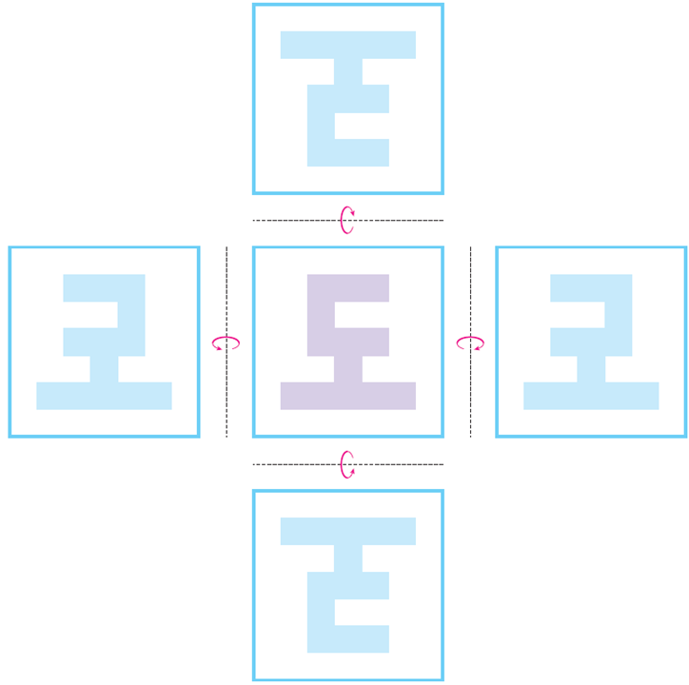


4-1
4. 평면도형의 이동
suh_h_0401_04_0405_201_1
04~05 평면도형을 뒤집어 볼까요
Θ Description & Function
글자를 뒤집으면 어떻게 되는지 알아봅시다.
준비물 약물 사용.
손가락 약물 사용. 처음에는 파란 도형 부분 나타나지 않음. 클릭 시에 나타남. 클릭 시 효과는 전자저작물 기능과 동일. <전자저작물 참고> 4_2_03.html 한대희 4-1 지도서\app\resource\contents\lesson04\ops\4
지니 캐릭터, 말풍선 약물 사용. - 말풍선 내 텍스트 크기 조절.
답 칸 클릭하면 답 나타남. 정답 확인 버튼은 정답 가리기로 토글 됨.
준비물 183쪽
#1
위쪽, 아래쪽, 왼쪽, 오른쪽으로 뒤집으면 어떻게 될지 예상해 보고 뒤집어 보세요.
#2
뒤집는 방향에 따라
달라지는 부분이 어디인지 살펴보세요
#3
#1
삽화 파일명 | 4_2_3_01.sgv / 4_2_3_bg.sgv 한대희 4-1 지도서\app\resource\contents\lesson04\ops\4\images\4_2

Slide 11
4-1
4. 평면도형의 이동
suh_h_0401_04_0405_202_1
04~05 평면도형을 뒤집어 볼까요
Θ Description & Function
도형을 뒤집으면 어떻게 되는지 알아봅시다.
준비물 약물 사용.
탭 이벤트.
답 칸 클릭하면 답 나타남. 정답 확인 버튼은 정답 가리기로 토글 됨.
준비물 183쪽
#1
#2
물음 1
물음 2
물음 3
물음 4
물음 5
물음 6
물음 7
물음 8
삼각형 ㄱㄴㄷ을 위쪽과 오른쪽으로 뒤집으면 어떻게 될지 예상해 보세요.
변 ㄱㄷ이 아래쪽으로 이동하고 꼭짓점 ㄴ은 위쪽으로 이동할 것 같습니다.
위쪽에 있던 직각이 아래쪽으로 이동할 것 같습니다.
#3

Slide 12
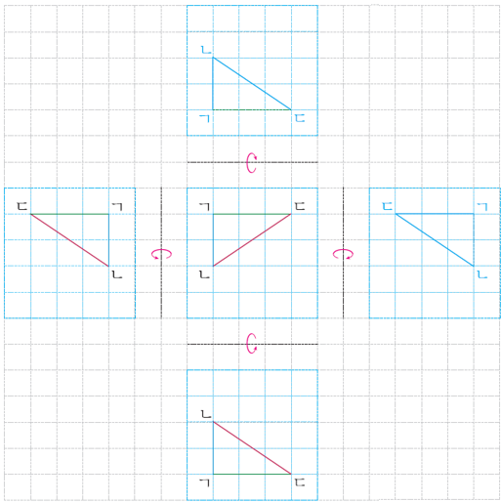
4-1
4. 평면도형의 이동
suh_h_0401_04_0405_202_1
04~05 평면도형을 뒤집어 볼까요
Θ Description & Function
도형을 뒤집으면 어떻게 되는지 알아봅시다.
손가락 약물 사용. 손가락 있는 부분의 도형은 처음에 나타나지 않음. 손가락 약물 클릭 시 나타남. -선 색은 아래와 같이 수정. -선분ㄱㄴ : 파란선 -선분ㄴㄷ : 빨간선 -선분ㄷㄱ : 녹색선 <전자저작물 참고> 4_2_04.html 한대희 4-1 지도서\app\resource\contents\lesson04\ops\4
답 칸 클릭하면 답 나타남. 정답 확인 버튼은 정답 가리기로 토글 됨.
준비물 183쪽
물음 1
물음 2
물음 3
물음 4
물음 5
물음 6
물음 7
물음 8
삼각형 ㄱㄴㄷ을 위쪽과 오른쪽으로 뒤집었을 때의 도형을 그려 보세요.
#1
#1
#2
삽화 파일명 | 4_2_4_01_1.sgv / 4_2_4_01_2.sgv / 4_2_4_01_bg.sgv 한대희 4-1 지도서\app\resource\contents\lesson04\ops\4\images\4_2

Slide 13

4-1
4. 평면도형의 이동
suh_h_0401_04_0405_202_1
04~05 평면도형을 뒤집어 볼까요
Θ Description & Function
도형을 뒤집으면 어떻게 되는지 알아봅시다.
지니 캐릭터, 말풍선 약물 사용.
답 칸 클릭하면 답 나타남. 정답 확인 버튼은 정답 가리기로 토글 됨.
준비물 183쪽
물음 1
물음 2
물음 3
물음 4
물음 5
물음 6
물음 7
물음 8
바르게 그렸는지 확인해 보세요.
삼각형 ㄱㄴㄷ을 위쪽으로 뒤집으면 제시된 선분이 변 ㄱㄷ에 해당하는 것을 알 수 있습니다.
삼각형 ㄱㄴㄷ을 오른쪽으로 뒤집으면 제시된 선분이 변 ㄱㄴ에 해당하는 것을 알 수 있습니다.
#1
준비물을 이용하여
확인해 보세요.
#2

Slide 14
4-1
4. 평면도형의 이동
suh_h_0401_04_0405_202_1
04~05 평면도형을 뒤집어 볼까요
Θ Description & Function
도형을 뒤집으면 어떻게 되는지 알아봅시다.
답 칸 클릭하면 답 나타남. 정답 확인 버튼은 정답 가리기로 토글 됨.
준비물 183쪽
물음 1
물음 2
물음 3
물음 4
물음 5
물음 6
물음 7
물음 8
모양과 방향은 어떻게 변하는지 이야기해 보세요.
도형을 뒤집었을 때 모양은 변하지 않습니다.
도형을 위쪽과 아래쪽으로 뒤집으면, 도형의 위쪽과 아래쪽이 서로 바뀝니다.
도형을 왼쪽으로 뒤집었을 때와 오른쪽으로 뒤집었을 때의 변화가 서로 같습니다.
도형을 뒤집으면 모양은 변하지 않지만, 도형의 방향은 뒤집는 방향에 따라 반대가 됩니다.
#1

Slide 15
4-1
4. 평면도형의 이동
suh_h_0401_04_0405_202_1
04~05 평면도형을 뒤집어 볼까요
Θ Description & Function
도형을 뒤집으면 어떻게 되는지 알아봅시다.
답 칸 클릭하면 답 나타남. 정답 확인 버튼은 정답 가리기로 토글 됨.
준비물 183쪽
물음 1
물음 2
물음 3
물음 4
물음 5
물음 6
물음 7
물음 8
사각형 ㄱㄴㄷㄹ을 왼쪽과 아래쪽으로 뒤집으면 어떻게 될지 예상해 보세요.
변 ㄱㄷ이 오른쪽으로, 변 ㄹㄷ은 왼쪽으로 이동할 것 같습니다.
변 ㄱㄹ이 아래쪽으로, 변 ㄴㄷ은 위쪽으로 이동할 것 같습니다.
#1

Slide 16
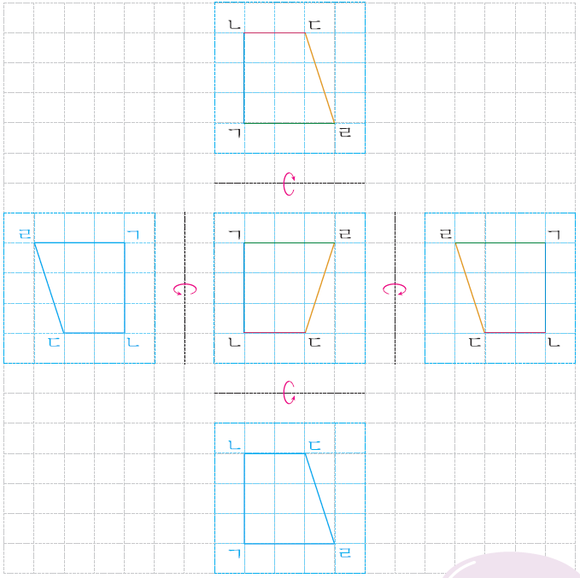
4-1
4. 평면도형의 이동
suh_h_0401_04_0405_202_1
04~05 평면도형을 뒤집어 볼까요
Θ Description & Function
도형을 뒤집으면 어떻게 되는지 알아봅시다.
손가락 약물 사용. 손가락 있는 부분의 도형은 처음에 나타나지 않음. 손가락 약물 클릭 시 나타남. -선 색은 아래와 같이 수정. -선분ㄱㄴ : 파란선 -선분ㄴㄷ : 빨간선 -선분ㄷㄹ : 주황선 -선분ㄹㄱ : 녹색선 <전자저작물 참고> 4_2_04.html 한대희 4-1 지도서\app\resource\contents\lesson04\ops\4
답 칸 클릭하면 답 나타남. 정답 확인 버튼은 정답 가리기로 토글 됨.
삭제.
준비물 183쪽
물음 1
물음 2
물음 3
물음 4
물음 5
물음 6
물음 7
물음 8
사각형 ㄱㄴㄷㄹ을 왼쪽과 아래쪽으로 뒤집었을 때의 도형을 그려 보세요.
#1
#1
#3
#2
삽화 파일명 | 4_2_4_02_1.sgv / 4_2_4_02_2.sgv / 4_2_4_02_bg.sgv 한대희 4-1 지도서\app\resource\contents\lesson04\ops\4\images\4_2

Slide 17


4-1
4. 평면도형의 이동
suh_h_0401_04_0405_202_1
04~05 평면도형을 뒤집어 볼까요
Θ Description & Function
도형을 뒤집으면 어떻게 되는지 알아봅시다.
답 칸 클릭하면 답 나타남. 정답 확인 버튼은 정답 가리기로 토글 됨.
지니 캐릭터, 말풍선 약물 사용.
준비물 183쪽
물음 1
물음 2
물음 3
물음 4
물음 5
물음 6
물음 7
물음 8
바르게 그렸는지 확인해 보세요.
#2
준비물을 이용하여 확인해 보세요.
제시된 선분이 변 ㄱㄴ임을 활용하여 오른쪽으로 뒤집은 삼각형 ㄱㄴㄷ을 그린 후 확인합니다.
#1

Slide 18
4-1
4. 평면도형의 이동
suh_h_0401_04_0405_202_1
04~05 평면도형을 뒤집어 볼까요
Θ Description & Function
도형을 뒤집으면 어떻게 되는지 알아봅시다.
답 칸 클릭하면 답 나타남. 정답 확인 버튼은 정답 가리기로 토글 됨.
준비물 183쪽
물음 1
물음 2
물음 3
물음 4
물음 5
물음 6
물음 7
물음 8
모양과 방향은 어떻게 변하는지 이야기해 보세요.
도형을 뒤집었을 때 모양은 변하지 않습니다.
도형을 위쪽과 아래쪽으로 뒤집으면, 도형의 위쪽과 아래쪽이 서로 바뀝니다.
도형을 왼쪽으로 뒤집었을 때와 오른쪽으로 뒤집었을 때의 변화가 서로 같습니다.
도형을 뒤집으면 모양은 변하지 않지만, 도형의 방향은 뒤집는 방향에 따라 반대가 됩니다.
#1

Slide 19

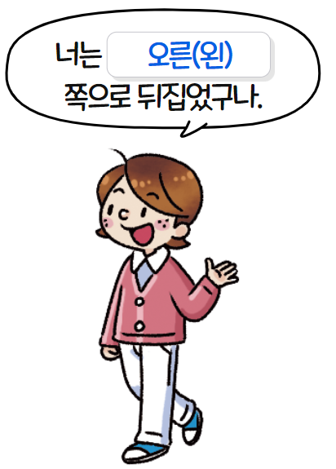
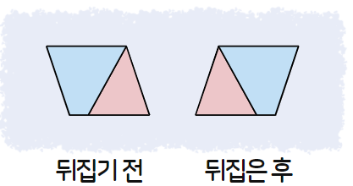



4-1
4. 평면도형의 이동
suh_h_0401_04_0405_203_1
04~05 평면도형을 뒤집어 볼까요
Θ Description & Function
도형을 뒤집은 방향을 알아맞혀 봅시다.
이미지 위에 말풍선 소스 사용. - 말풍선 안에 텍스트 크기 조절하여 텍스트 삽입.
이너 버튼(페이지 2개)
답 칸 클릭하면 답 나타남. 정답 확인 버튼은 정답 가리기로 토글 됨.
#1
#1
내가 어느 방향으로 도형을 뒤집었는지 맞혀봐.
너는
오른(왼)
쪽으로
뒤집었구나.
뒤집기 전
뒤집기 후
뒤집기 후
#2
#3
삽화 파일명 | 4_2_5_char_1.png / 4_2_5_char_2.png / 4_2_5_01.sgv / 4_2_5_01_bg.png / 4_2_5_02.sgv 한대희 4-1 지도서\app\resource\contents\lesson04\ops\4\images\4_2

Slide 20
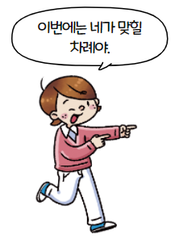

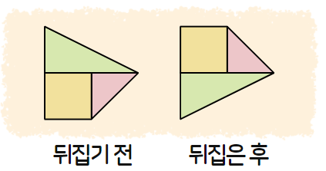
4-1
4. 평면도형의 이동
suh_h_0401_04_0405_203_1
04~05 평면도형을 뒤집어 볼까요
Θ Description & Function
도형을 뒤집은 방향을 알아맞혀 봅시다.
이미지 위에 말풍선 소스 사용. - 말풍선 안에 텍스트 크기 조절하여 텍스트 삽입.
답 칸 클릭하면 답 나타남. 정답 확인 버튼은 정답 가리기로 토글 됨.
#1
#1
이번에는
네가 맞힐 차례야.
너는
아래(위)
쪽으로
뒤집었네.
뒤집기 전
뒤집기 전
뒤집기 후
뒤집기 후
뒤집기 후
#2
삽화 파일명 | 4_2_5_03.sgv / 4_2_5_04.sgv / 4_2_5_char_3.png / 4_2_5_char_4.png 한대희 4-1 지도서\app\resource\contents\lesson04\ops\4\images\4_2

Slide 21




4-1
4. 평면도형의 이동
suh_h_0401_04_0405_204_1
04~05 평면도형을 뒤집어 볼까요
#1
Θ Description & Function
종이에 찍힌 글자를 보고 도장에 새긴 글자를 그려봅시다.
[혼자서도 척척 1] 전자저작물(DVD) 아이콘 사용
답 칸 클릭하면 답 나타남. 정답 확인 버튼은 정답 가리기로 토글 됨.
그리기 약물 사용. 클릭하면 그리기 도구 활성화 되고 빈칸에 그릴 수 있음. resource/contents/lesson04/ops/4/4_2_07.html
지시문 약물. -볼드 : 글자, 그려
네모 칸 안에 있는 ‘아’ 글씨는 처음에 안보임. 정답 확인 클릭 시 보임.
#4
글자를 그려 보세요.
i
#3
#5
#2
삽화 파일명 | 4_2_7_01.png / 4_2_7_02.png 한대희 4-1 지도서\app\resource\contents\lesson04\ops\4\images\4_2

Slide 22
4-1
4. 평면도형의 이동
suh_h_0401_04_0405_301_1
04~05 평면도형을 뒤집어 볼까요
Θ Description & Function
핵심 정리
[ 평면도형의 뒤집기 ]
도형을 오른쪽이나 왼쪽으로 뒤집으면 도형의 오른쪽과 왼쪽이 서로 바뀝니다.
도형을 오른쪽이나 왼쪽으로 뒤집으면 도형의 위쪽과 아래쪽이 서로 바뀝니다.

Slide 23


4-1
4. 평면도형의 이동
suh_h_0401_04_0405_302_1
04~05 평면도형을 뒤집어 볼까요
Θ Description & Function
#1
[다음 시간에 배울 내용]
준비물 아이콘 누르면 나오기
1
다음 시간에는 무엇을 배울까요?
평면도형을 돌려 볼까요
94~97쪽
66~67쪽
#2
모양 조각, 자

Slide 24


4-1
4. 평면도형의 이동
suh_h_0401_04_0405_401_1
04~05 평면도형을 뒤집어 볼까요
Θ Description & Function
#1
[확인 문제] 게이트
활동지 다운로드 버튼
#2

Slide 25

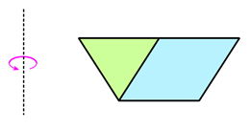


4-1
4. 평면도형의 이동
suh_h_0401_04_0405_401_1
04~05 평면도형을 뒤집어 볼까요
Θ Description & Function
문제 1
문제 2
문제 3
문제 4
문제 5
문제 6
문제 7
문제 8
활동지 다운로드 버튼(1~3번) 4단원_4, 5차시 형성평가.hwp
풀이 확인 팝업창(다음 슬라이드)
답 칸 클릭하면 답 나타남. 정답 확인 버튼은 정답 가리기로 토글 됨.
O, X 기능
모양 조각을 왼쪽으로 뒤집었을 때의 도형을 찾아 표 하시오.
#4
?
#1
#2
#3
삽화 파일명 | 209.Jpg / 210.jpg / 211.jpg 한대희 4-1 지도서\app\resource\data\04\교수 학습 자료\도형 그림 자료

Slide 26
4-1
4. 평면도형의 이동
suh_h_0401_04_0405_401_1
04~05 평면도형을 뒤집어 볼까요
Θ Description & Function
문제 1
문제 2
문제 3
문제 4
문제 5
문제 6
문제 7
문제 8
< 풀이 확인 클릭 시 나타나는 화면>
모양 조각을 왼쪽으로 뒤집었을 때의 도형을 찾아 표 하시오.
?
풀이
도형을 왼쪽으로 뒤집으면 도형의 오른쪽과 왼쪽이 서로 바뀝니다.

Slide 27
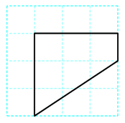
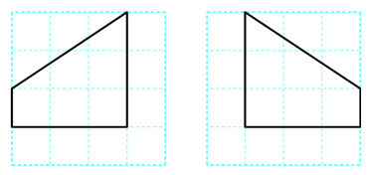
4-1
4. 평면도형의 이동
suh_h_0401_04_0405_401_1
04~05 평면도형을 뒤집어 볼까요
Θ Description & Function
문제 1
문제 2
문제 3
문제 4
문제 5
문제 6
문제 7
문제 8
활동지 다운로드 버튼(1~3번) 4단원_4, 5차시 형성평가.hwp
풀이 확인 팝업창(다음 슬라이드)
답 칸 클릭하면 답 나타남. 정답 확인 버튼은 정답 가리기로 토글 됨.
O, X 기능
다음 도형을 위쪽으로 뒤집었을 때의 도형을 찾아 표 하시오.
#4
#1
#2
#3
삽화 파일명 | 338.jpg 한대희 4-1 지도서\app\resource\data\04\교수 학습 자료\도형 그림 자료

Slide 28
4-1
4. 평면도형의 이동
suh_h_0401_04_0405_401_1
04~05 평면도형을 뒤집어 볼까요
Θ Description & Function
문제 1
문제 2
문제 3
문제 4
문제 5
문제 6
문제 7
문제 8
< 풀이 확인 클릭 시 나타나는 화면>
다음 도형을 위쪽으로 뒤집었을 때의 도형을 찾아 표 하시오.
풀이
도형을 위쪽으로 뒤집으면 도형의 위쪽과 아래쪽이 서로 바뀝니다.

Slide 29

4-1
4. 평면도형의 이동
suh_h_0401_04_0405_401_1
04~05 평면도형을 뒤집어 볼까요
Θ Description & Function
문제 1
문제 2
문제 3
문제 4
문제 5
문제 6
문제 7
문제 8
활동지 다운로드 버튼(1~3번) 4단원_4, 5차시 형성평가.hwp
이미지 위에 텍스트 새로 직접 삽입.
답 칸 클릭하면 답 나타남. 정답 확인 버튼은 정답 가리기로 토글 됨.
숫자 ‘5’가 숫자 ‘2’가 되도록 뒤집는 방법을 설명해 보시오.
#2
처음 숫자
움직인 숫자
‘5’를 왼쪽(오른쪽)으로 뒤집으면 ‘2’가 됩니다.
‘5’를 위쪽(아래쪽)으로 뒤집으면 ‘2’가 됩니다.
#1
#3
삽화 파일명 | 339.jpg 한대희 4-1 지도서\app\resource\data\04\교수 학습 자료\도형 그림 자료

Slide 30
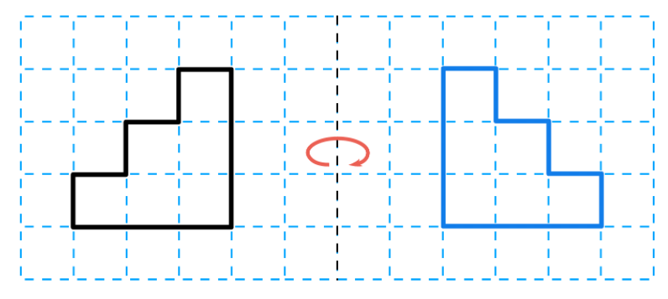
4-1
4. 평면도형의 이동
suh_h_0401_04_0405_401_1
04~05 평면도형을 뒤집어 볼까요
Θ Description & Function
문제 1
문제 2
문제 3
문제 4
문제 5
문제 6
문제 7
문제 8
1. 기존 개발물 활용(4~8번) https://cdata2.tsherpa.co.kr/tsherpa/MultiMedia/Flash/2020/curri/index.html?flashxmlnum=yein820&classa=A8-C1-41-MM-MM-04-05-03-0-0-0-0&classno=MM_41_04/suh_0401_04_0003/suh_0401_04_0003_401_1.html
풀이 확인 버튼 클릭 시 풀이 팝업 창 (다음 슬라이드)
도형을 주어진 방향으로 뒤집었을 때의 도형을 그려 보시오.
#2

Slide 31
4-1
4. 평면도형의 이동
suh_h_0401_04_0405_401_1
04~05 평면도형을 뒤집어 볼까요
Θ Description & Function
문제 1
문제 2
문제 3
문제 4
문제 5
문제 6
문제 7
문제 8
< 풀이 확인 클릭 시 나타나는 화면>
도형을 주어진 방향으로 뒤집었을 때의 도형을 그려 보시오.
풀이
도형을 오른쪽으로 뒤집으면 도형의 오른쪽과 왼쪽이 서로 바뀝니다.

Slide 32

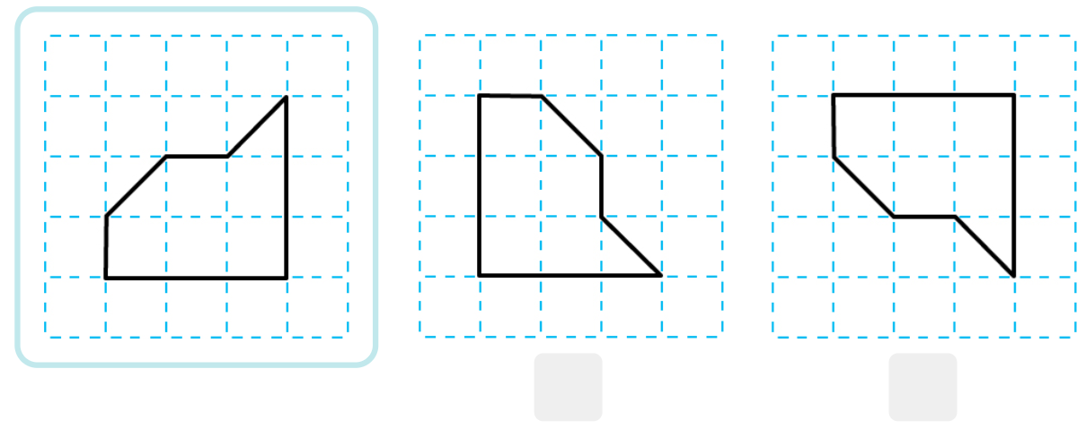
4-1
4. 평면도형의 이동
suh_h_0401_04_0405_401_1
04~05 평면도형을 뒤집어 볼까요
Θ Description & Function
문제 1
문제 2
문제 3
문제 4
문제 5
문제 6
문제 7
문제 8
1. 기존 개발물 활용(4~8번)
https://cdata2.tsherpa.co.kr/tsherpa/MultiMedia/Flash/2020/curri/index.html?flashxmlnum=yein820&classa=A8-C1-41-MM-MM-04-05-03-0-0-0-0&classno=MM_41_04/suh_0401_04_0003/suh_0401_04_0003_401_1.html
2. 좌 빈칸 클릭하면 오답음과 함께 일시적으로 X표시 나타남. 우 빈칸 클릭하면 정답음과 O 표시. 정답 확인 버튼 클릭하면 정답 공개. 정답 확인 버튼은 정답 가리기로 토글.
3. 풀이 확인 버튼 클릭 시 풀이 팝업 창 (다음 슬라이드)
다음 도형을 위쪽으로 뒤집었습니다. 알맞은 것을 찾아 표 하시오.
#3
#2

Slide 33
4-1
4. 평면도형의 이동
suh_h_0401_04_0405_401_1
04~05 평면도형을 뒤집어 볼까요
Θ Description & Function
문제 1
문제 2
문제 3
문제 4
문제 5
문제 6
문제 7
문제 8
< 풀이 확인 클릭 시 나타나는 화면>
다음 도형을 위쪽으로 뒤집었습니다. 알맞은 것을 찾아 표 하시오.
풀이
도형을 위쪽으로 뒤집으면 도형의 위쪽과 아래쪽이 서로 바뀝니다.

Slide 34
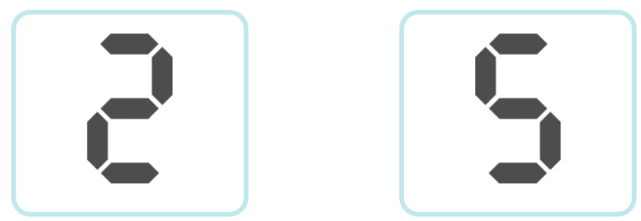
4-1
4. 평면도형의 이동
suh_h_0401_04_0405_401_1
04~05 평면도형을 뒤집어 볼까요
Θ Description & Function
문제 1
문제 2
문제 3
문제 4
문제 5
문제 6
문제 7
문제 8
기존 개발물 활용(4~8번)
https://cdata2.tsherpa.co.kr/tsherpa/MultiMedia/Flash/2020/curri/index.html?flashxmlnum=yein820&classa=A8-C1-41-MM-MM-04-05-03-0-0-0-0&classno=MM_41_04/suh_0401_04_0003/suh_0401_04_0003_401_1.html
#1
숫자 ‘2’가 숫자 ‘5’가 되도록 뒤집는 방법을 설명해 보시오.
처음 숫자
움직인 숫자
‘2’를 왼쪽(오른쪽)으로 뒤집으면 ‘5’가 됩니다.

Slide 35

4-1
4. 평면도형의 이동
suh_h_0401_04_0405_401_1
04~05 평면도형을 뒤집어 볼까요
Θ Description & Function
문제 1
문제 2
문제 3
문제 4
문제 5
문제 6
문제 7
문제 8
기존 개발물 활용(4~8번)
https://cdata2.tsherpa.co.kr/tsherpa/MultiMedia/Flash/2020/curri/index.html?flashxmlnum=yein820&classa=A8-C1-41-MM-MM-04-05-03-0-0-0-0&classno=MM_41_04/suh_0401_04_0003/suh_0401_04_0003_401_1.html
#1
안에 알맞은 말을 써넣으시오.
글씨 ‘몽‘을 위쪽으로 뒤집으면
글씨 ‘ ‘이 됩니다.
움

Slide 36





4-1
4. 평면도형의 이동
suh_h_0401_04_0405_401_1
04~05 평면도형을 뒤집어 볼까요
Θ Description & Function
문제 1
문제 2
문제 3
문제 4
문제 5
문제 6
문제 7
문제 8
1. 기존 개발물 활용(4~8번)
https://cdata2.tsherpa.co.kr/tsherpa/MultiMedia/Flash/2020/curri/index.html?flashxmlnum=yein820&classa=A8-C1-41-MM-MM-04-05-03-0-0-0-0&classno=MM_41_04/suh_0401_04_0003/suh_0401_04_0003_401_1.html
2. 오답 말풍선(위) 클릭하면 오답음 나오며 정답 말풍선(아래) 클릭하면 말풍선 색깔 변화하며 밑줄 그어짐. 정답 확인 버튼은 정답 가리기로 토글 됨.
3.지니 프렌즈 캐릭터로 교체
옳은 말을 한 친구는 누구인지 고르시오.
숫자 9를 아래쪽으로 뒤집으면 숫자 6이 돼.
#2
숫자 9를 아래쪽으로 뒤집은 다음
또 다시 오른쪽으로 뒤집으면
숫자 6이 돼.
숫자 9를 아래쪽으로 뒤집은 다음 또 다시 오른쪽으로 뒤집으면
숫자 6이 돼.
#3

